Slide 1



Python启航班学长带练
连接高校和企业·助力职业教育升级

Slide 2


python版本
开场白
大家好，我是本期会陪伴大家三个月的学长李格威，我曾经在蓝桥杯中取得pb国优成绩，
学长带练主要是为大家评讲每一天课后，
老师留下的真题作业，
同时也会带领大家回顾老师所讲解过的内容，
如果有疑惑，可以查看之前的视频复习。

Slide 3
python版本
开场白
下面我介绍一下，我们每次学长带练分为 3 个环节：
环节 1：回顾复习 15-30 分钟
（回顾咱们前面学过的内容，没有看完视频的小伙伴，一定要认真听哦）
环节 2：学长讲评课程【学长带练】编程题；
（30-60 分钟）
环节 3：对于本次带练的内容进行答疑；（15 分钟）
环节 4：答疑
（对于本次带练前，名师精讲的部分若有疑问，
可以回答）（15 分钟）

Slide 4
目 录
Thesis Defense
CONTENTS
01
02
最大距离
四方平和

Slide 5

python版本
最大距离
【题意分析】计算数列{a_{n}}中 |i−j|+|a_{i}−a_{j}|最大值
【解题思路】
从小到大枚举i，j 尝试

Slide 6
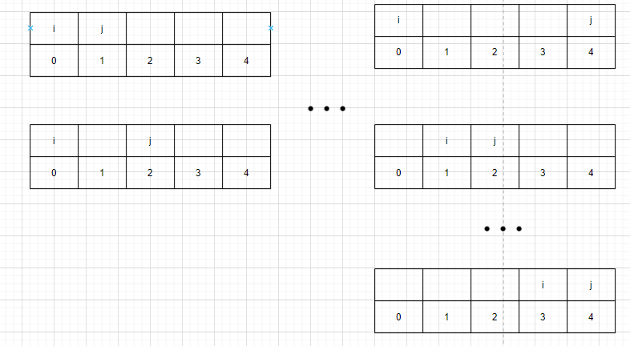
python版本
最大距离
【解题思路】
观察下标引索 i, j 移动方向
构建循环

Slide 7
python版本
四平方和
【题意分析】寻找四个整数 a,b,c,d ,使得：

Slide 8
python版本
四平方和
【解题思路】
本题需要依次枚举a，b，c，d 找到第一个和为n的组合
a, b, c, d从小到大和为n
对于从大到小方向第 k 个数 x
x 最大情况为前者均为 0，后者均相等 如 00xx 形式
此时有 x^2 * k <= n, 即 x <= (n / k)^0.5
通过这个上界可以缩小搜索范围，加速程序

Slide 9
python版本
四平方和
【代码建议】
使用函数return跳出多重循环

Slide 10

连接高校和企业·助力职业教育升级

